Slide 1
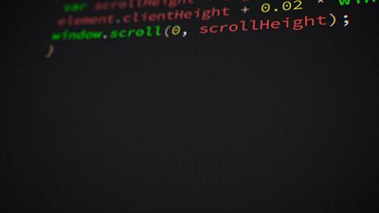
Barkácsbolt projekt

Slide 2

A csapat
Simon Valentin Márk – HTML és CSS felelős
Illés Sándor Dávid – Szöveg felelős
Gavlik Gábor – Kép felelős

Slide 3
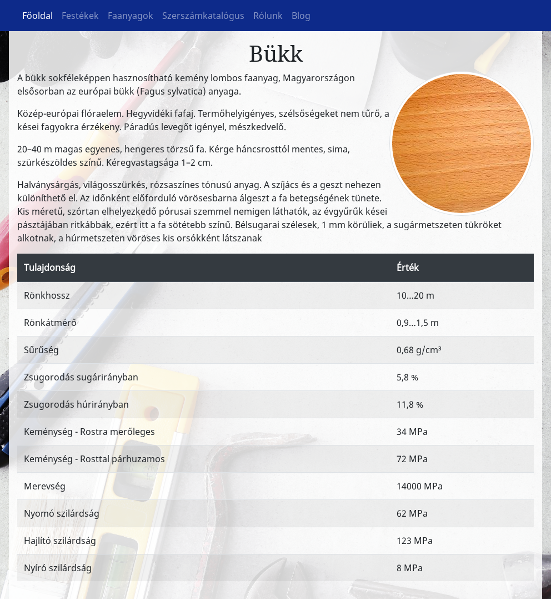
A cél
Minta:
Egy barkácsbolt weboldalát kellett elkészíteni SCRUM módszertan alkalmazásával

Slide 4




Használt felületek/szoftverek
Jira – A SCRUM vizuális megfelelője, it osztottuk ki a feladatokat és nyomon követtük a sprinteket
Visual Studio Code – A weboldal készítése zajlott itt (kódolás)
Github – A fájlok egymás közti megosztása

Slide 5


Szöveg:
- Példa
-Szöveg ki írása html-be
-Formázás
-Feltöltés Github-ra

Slide 6
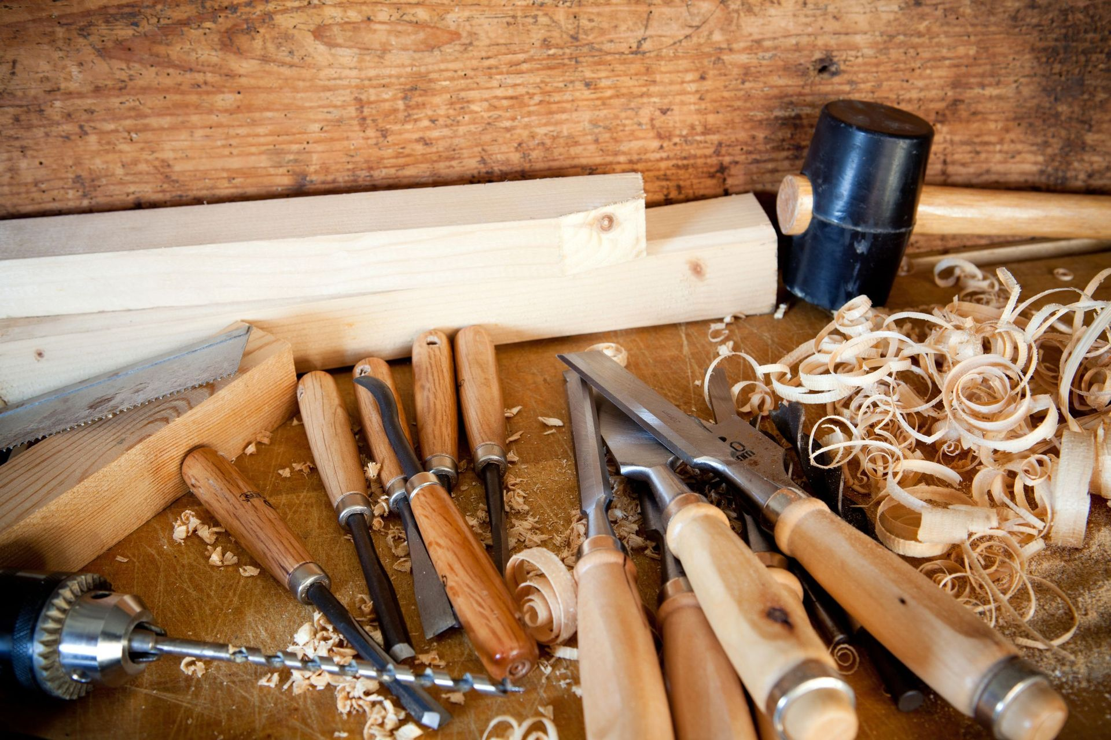
Képek
-Google Képek, Wikipédia
-Stock fotók
-Feltöltés a mappába
-Feltöltés a Github-ra

Slide 7
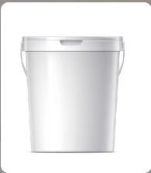

Festékek oldal képei
-Egy fehér vödör képének letöltése, majd Paint-ben az adott szín feltüntetése

Slide 8


HTML + CSS
Feladataim:
A weboldal dizájnolása
Bootstrap, scriptek elkészítése
Animációk elkészítése
Esetleges HTML-beli hibák javítása

Slide 9

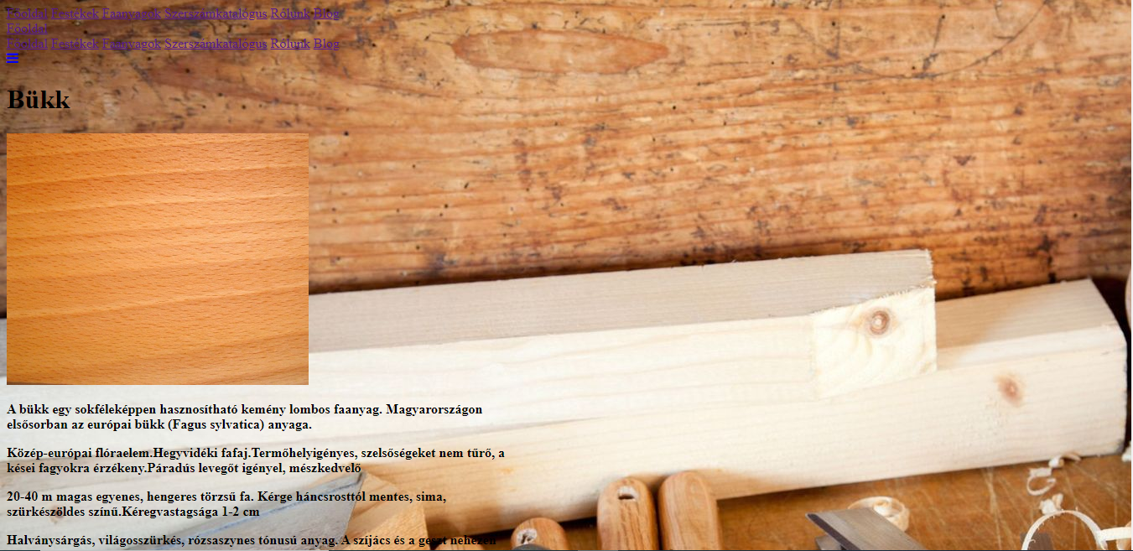
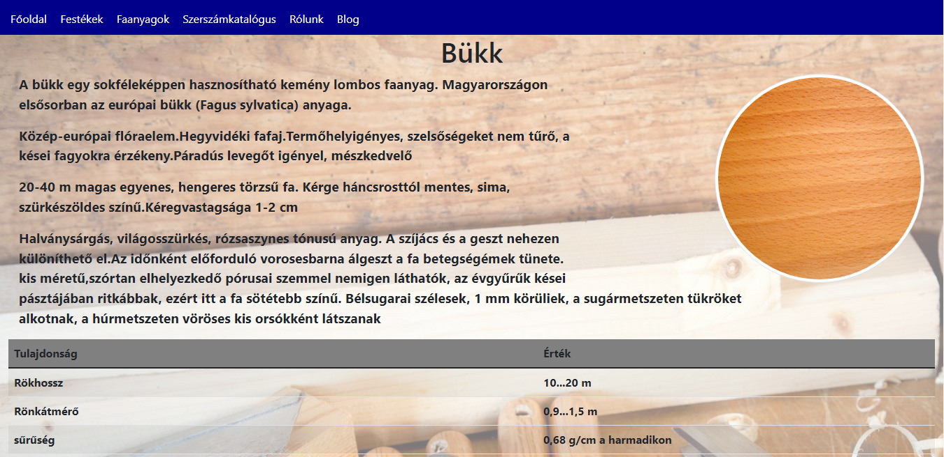
Dizájnolás

Slide 10

NAVIGÁVIÓS SÁV (navbar)

Slide 11
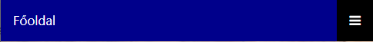

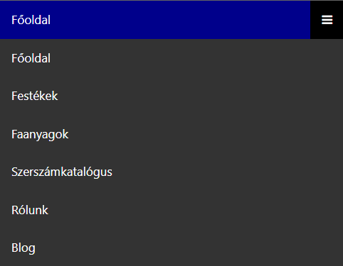
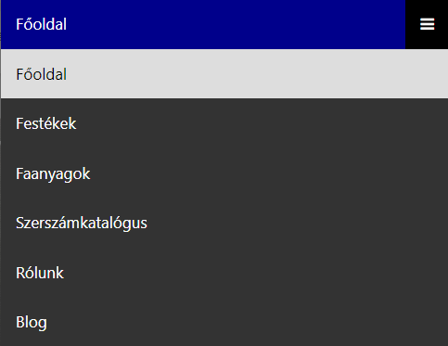
NAVIGÁVIÓS SÁV (navbar)

Slide 12
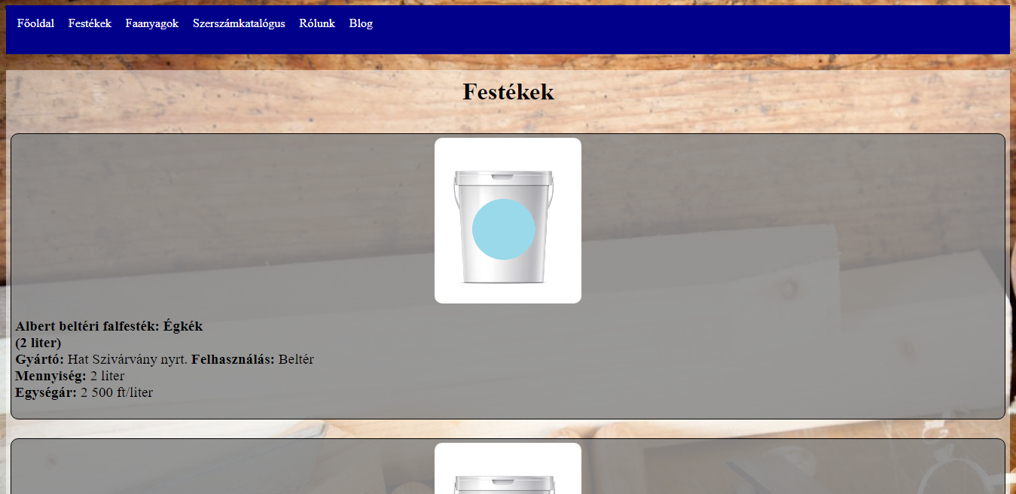
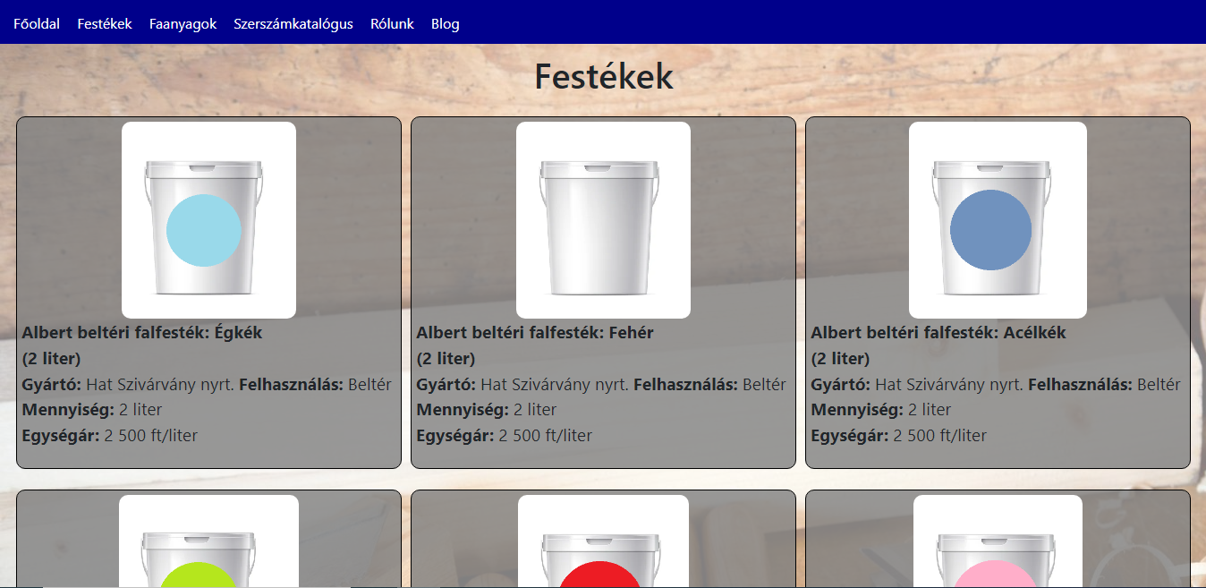
Reszponzívitás - Bootstrap

Slide 13
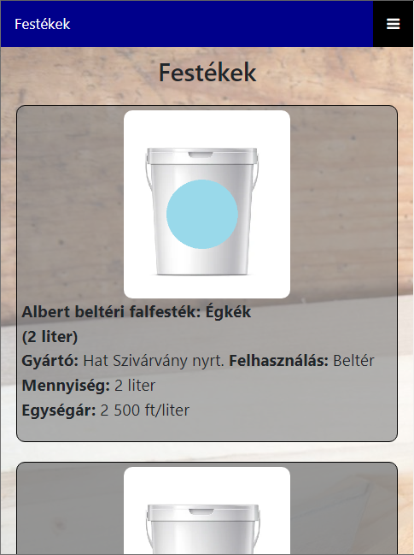
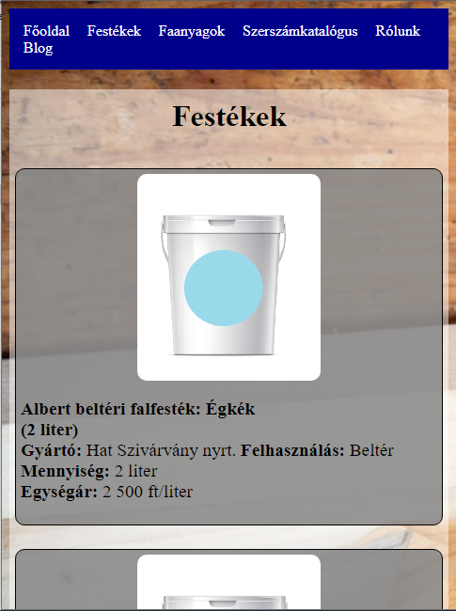
Reszponzívitás - Bootstrap

Slide 14
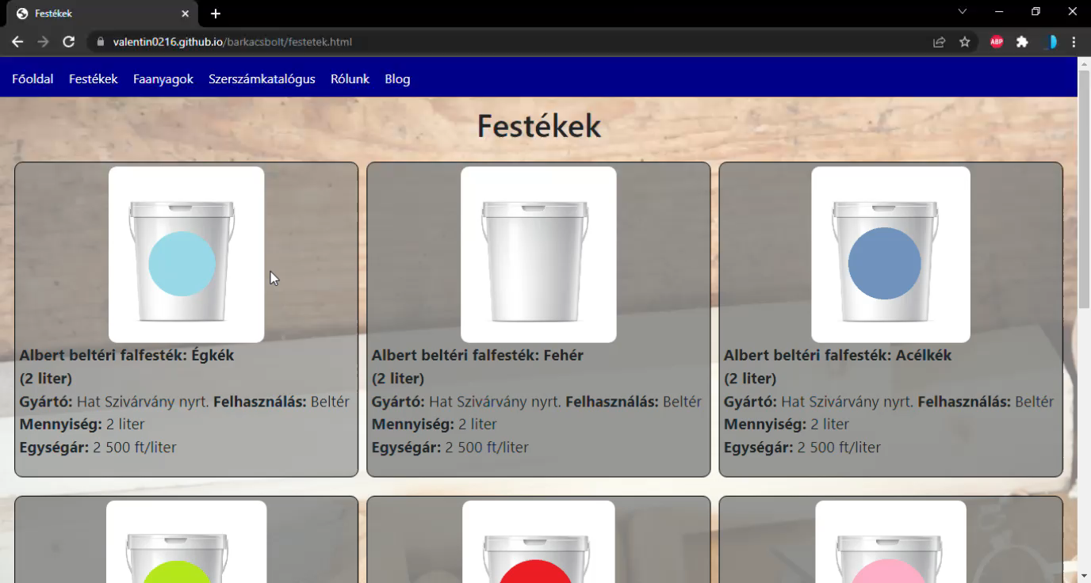
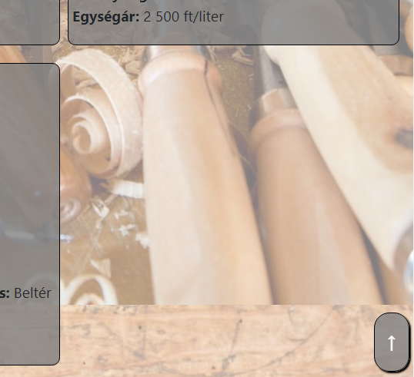

„Irány fel” gomb

Slide 15

KÖSZÖNJÜK A FIGYELMET!

